Slide 1
почему надо прививаться от кори
Материал подготовлен
заведующей инфекционным отделением,
доктором медицинских наук, врачом высшей категории
Ольгой Игоревной Сагаловой

Slide 2
Основные факты
Корь – одна из ведущих причин смерти детей раннего возраста
во всем мире
95% случаев кори – в развивающихся странах с низкими доходами
За период с 2000 по 2017 гг. противокоревая вакцинация привела к снижению глобальной смертности от кори на 80%.
В 2000-2016 гг. вакцинация от кори предотвратила, по оценкам, 20.4 миллиона случаев смерти, сделав вакцину от кори одним из наиболее выгодных достижений общественного здравоохранения.
В 2017 г. около 85% всех детей в мире получили одну дозу противокоревой вакцины в течение первого года жизни в ходе оказания регулярных медицинских услуг, по сравнению с 72% в 2000 году.
Несмотря на наличие безопасной и затратоэффективной вакцины, в 2017 г. корь стала причиной 100 000 смертей в мире, в основном детей в возрасте до 5 лет.

Slide 3
Основные факты
В настоящее время корь является редкой болезнью во многих индустриальных странах
В странах, где корь в значительной степени ликвидирована, случаи заболевания, ввезенные из других стран, остаются значительными источниками инфекции
Заразиться корью могут все люди, не иммунизированные вакциной или не приобретшие иммунитет во время заболевания корью

Slide 4
Корь возвращается в Европейский регион ВОЗ

Slide 5
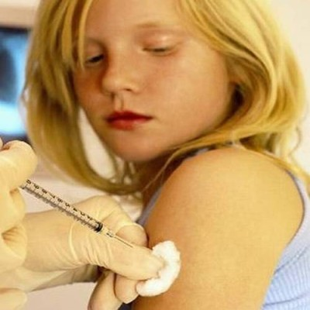
Корь возвращается в Европейский регион ВОЗ
Группы риска:
Неиммунные дети
Любой человек, не имеющий иммунитета ( тот кто не был вакцинирован или не приобрел поствакцинальный иммунитет)

Slide 6
Заболеваемость корью в Российской Федерации в 2002-2013гг

Slide 7
Корь возвращается в РФ?

Slide 8
Корь: Челябинская область
После длительного отсутствия в 2013 году
92 случая (2.8 на 100 тыс. населения).

Slide 9
Ситуация по кори в Челябинской области в 2018 году
В 2018 году зарегистрировано 9 местных случаев кори (0,27 на 100 т.н.), что в 6,4 раза ниже, чем по РФ ( 1,73 на 100 т.н.) на территории 2 муниципальных образований, в том числе г.Челябинска 7 случаев.
Среди заболевших - 4 не привитых ребёнка в возрасте с 1 года до 11 лет и 5 взрослых (2 - до 35 лет и 3 – от 39 до 46 лет).
Контингент | Наблюдалось контактных | Подлежало вакцинации | % | Привито | % охвата вакцинацией подлежащих в очаге | Причины не привитости
Всего, в т.ч. | 1049 | 565 | 53,8% | 242 23 Ig | 46,9% | 300, т.ч. 19 - медотвод, 281 – отказ
Взрослых 18-35 | 233 | 85 | 36% | 26 | 30,5% | 58 отказа, 1 медотвод
Взрослые группы риска 18-55 | 103 | 18 | 17,5% | 14 | 77,8% | 4 отказа
Дети | 258 | 58 | 22,5% | 21 20 Ig | 70,7% | 15 отказов, 2 медотвода

Slide 10
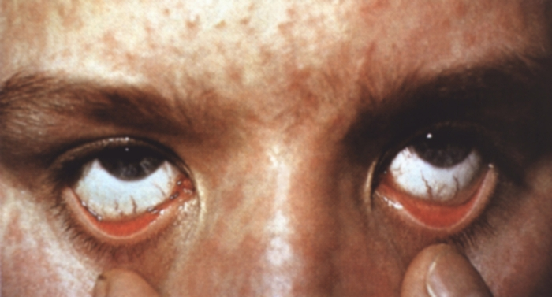
ВОЗ предложено стандартное определение заболевшего корью: **любой человек с температурой 38 градусов и выше, пятнисто-папулезной сыпью и хотя бы одним из следующих симптомов: кашель, насморк, конъюнктивит или любой другой человек, у которого медицинские работники подозревают корь**.
Код по МКБ-10 - В 05. Корь

Slide 11
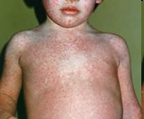
Периоды заболевания
Инкубационный
Продромальный (катаральный )
Период экзантемы (высыпаний )
Период пигментации

Slide 12
Диагностика кори
Предполагает:
Оценку эпидемиологической ситуации
Клиническую картину ( типичная корь с пятнами Филатова-Бельского- Коплика, кашлем, насморком, конъюнктивитом и сыпью, появляющейся сначала на голове)
Лабораторные данные : общий анализ крови (лимфопения, нейтропения ),серологические исследования (определение специфических антител: IgM обнаруживаются в первые 2 суток после появления сыпи )

Slide 13
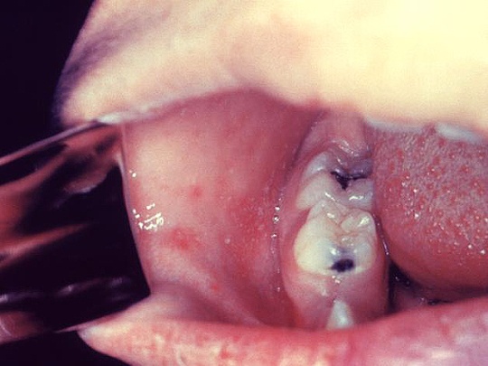

Slide 14
Клинические особенности кори у взрослых
Катаральный период
Выраженность и продолжительность катарально-респираторного синдрома (кашель, насморк, гиперемия зева, конъюнктивит, боль в горле)
Выраженный интоксикационный синдром (температура тела от 38,1⁰ до 40⁰ С в течение 5-7 дней, интенсивная головная боль)
- Энантема сохраняется до периода высыпаний

Slide 15
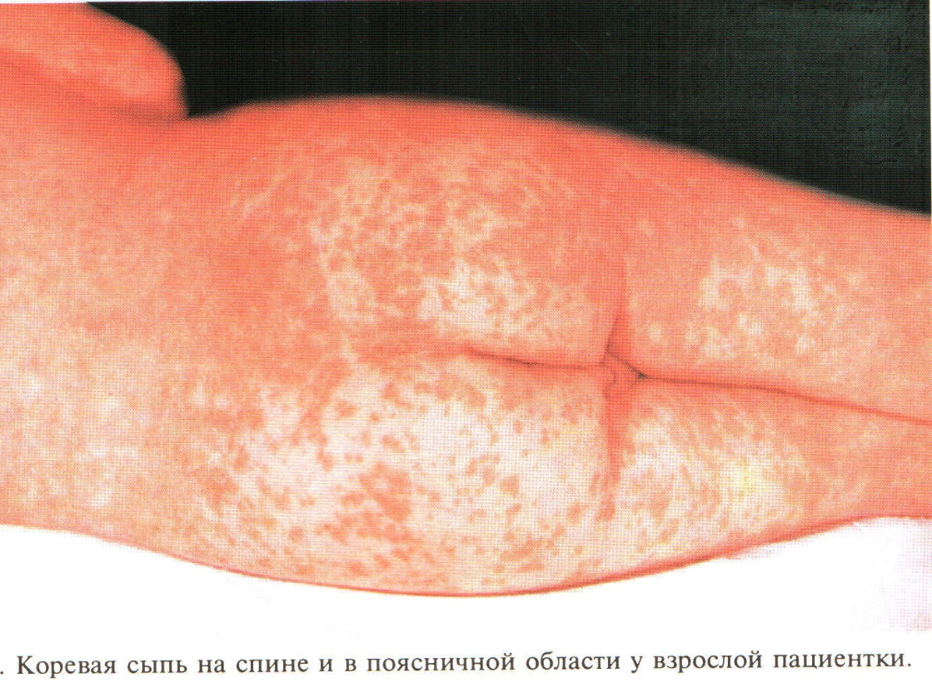
Период высыпаний
Обильная экзантема
Крупнопятнистая сыпь сливного характера
Геморрагический компонент сыпи
Полилимфаденит
Жесткое дыхание в легких, нередко выслушиваются сухие хрипы
Послабление стула

Slide 16
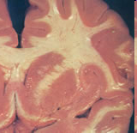
Осложнения
Пневмония
Энцефалит
Серозный менингит
Отит
Коревой энцефалит

Slide 17
Течение кори у лиц с нарушенной иммунной системой
У 80% ВИЧ-инфицированных и онкологических больных корь протекает крайне тяжело.
Летальные исходы наблюдались у 70% заболевших корью онкологических больных и у 40% ВИЧ-инфицированных.
Иммунизированные ранее (до заражения ВИЧ) погибали от кори реже.
Несмотря на очень тяжелое течение, у 30% больных корью отсутствовала экзантема, а у 60% больных сыпь была атипичной.
Часто развивались тяжелые осложнения (энцефалит, пневмонии и др.).

Slide 18
Вирус кори вызывает тяжелое медленно прогрессирующее дегенеративное заболевание – подострый склерозирующий панэнцефалит
(6-22 случая на 1млн заболевших корью)
С вирусом кори ассоциируется развитие
хронических заболеваний
Системная красная волчанка
Болезнь Педжета
Рассеянный склероз
Гломерулонефрит

Slide 19
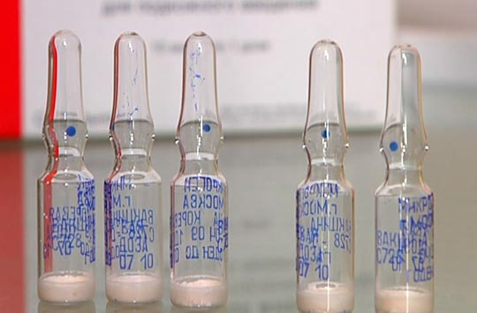
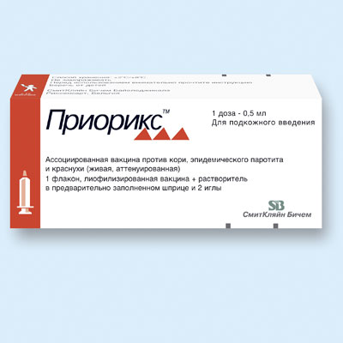
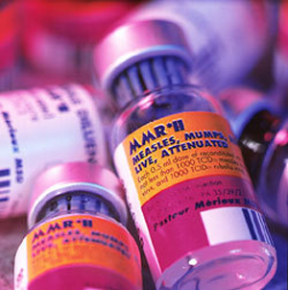
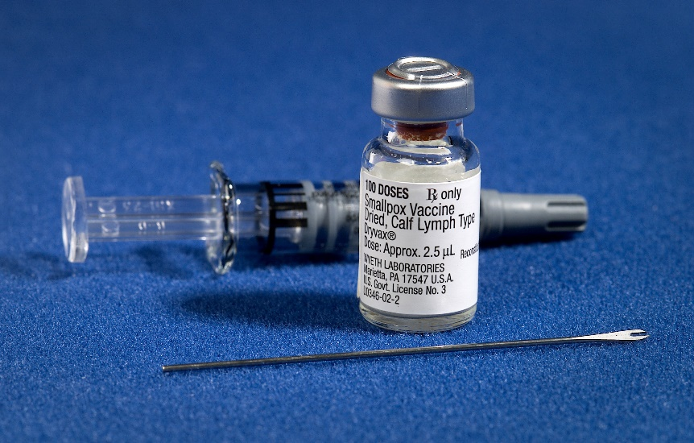
Современные вакцины
Перед вакцинацией необходима
консультация врача-специалиста

Slide 20
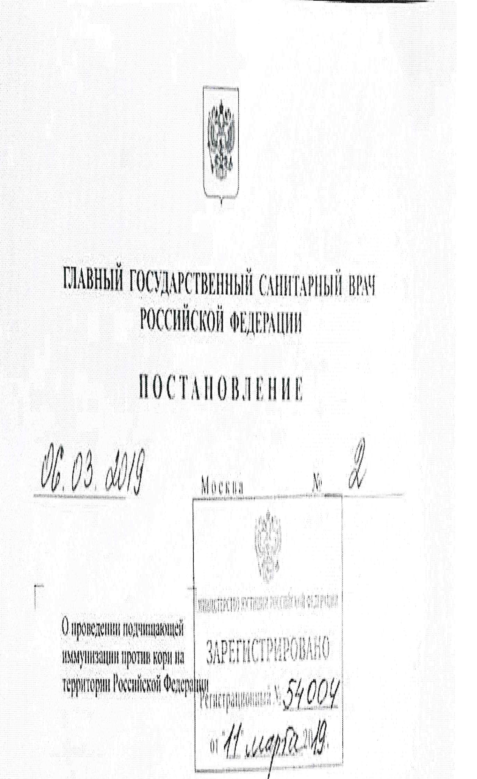

Slide 21
Из заявления директора Европейского регионального бюро ВОЗ д-ра Zsuzsanna Jakab:
"Каждый новый случай кори в Европе напоминает нам о том, что невакцинированные дети и взрослые, где бы они ни жили, остаются в группе риска инфицирования и сами могут способствовать дальнейшему распространению болезни.
Свыше 20 000 случаев кори и 35 потерянных жизней за один лишь 2017 г. – это настоящая трагедия, и мы не можем смириться с такой ситуацией.
Элиминация кори и краснухи – наша приоритетная задача, которую обязались выполнить все страны Европейского региона, и краеугольный камень для достижения связанных со здоровьем Целей устойчивого развития.
Нынешний краткосрочный регресс никак не отразится на нашей твердой решимости защитить наших детей, раз и навсегда положив конец этим болезням".

